Slide 1
Национальный проект «Безопасные и качественные дороги» - 2019 в Дрожжановском муниципальном районе Республики Татарстан

Slide 2
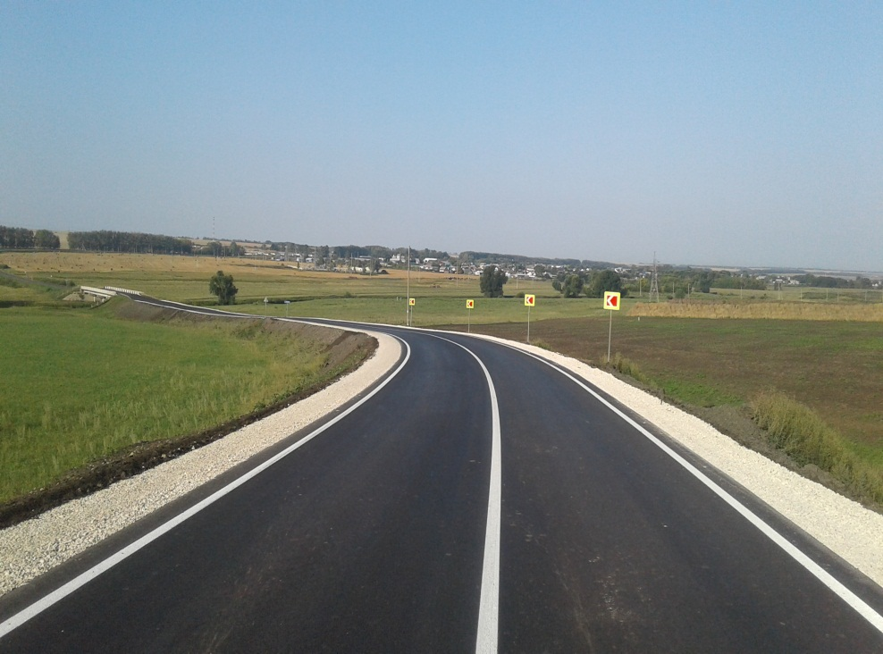
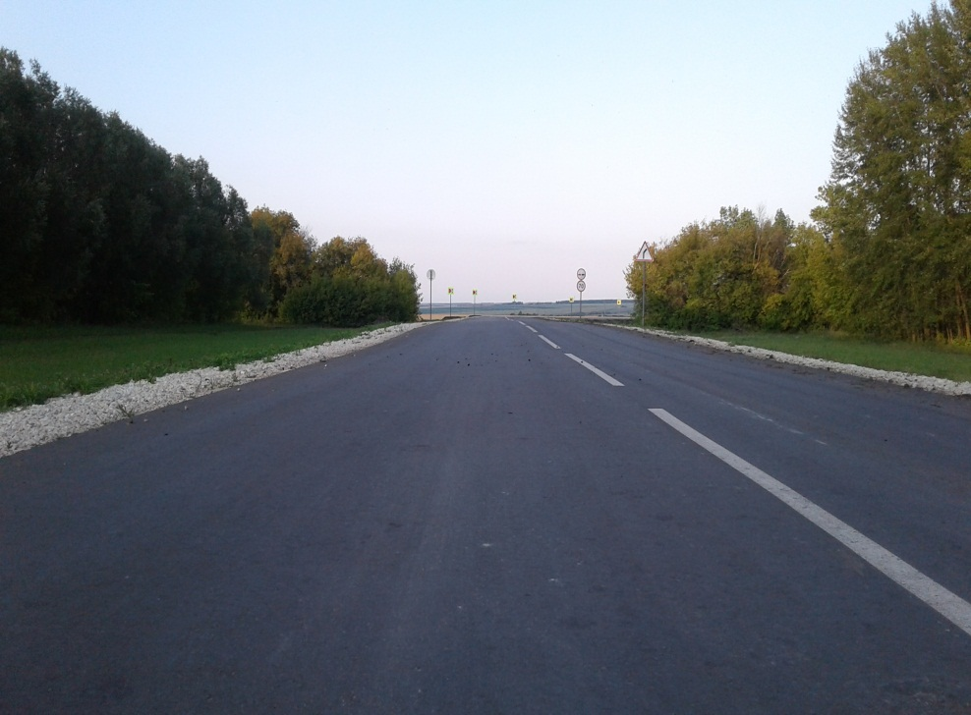
«Казань-Старое Дрожжаное» «Старое Дрожжаное-Каракитяны»
По Национальному проекту «Безопасные и качественные дороги» - 2019 в Дрожжановском муниципальном районе отремонтированы автодороги:
- «Старое Дрожжаное- Каракитяны» протяженностью 0,825 км.
- «Казань-Старое Дрожжаное» протяженностью 0,9 км:

Slide 3
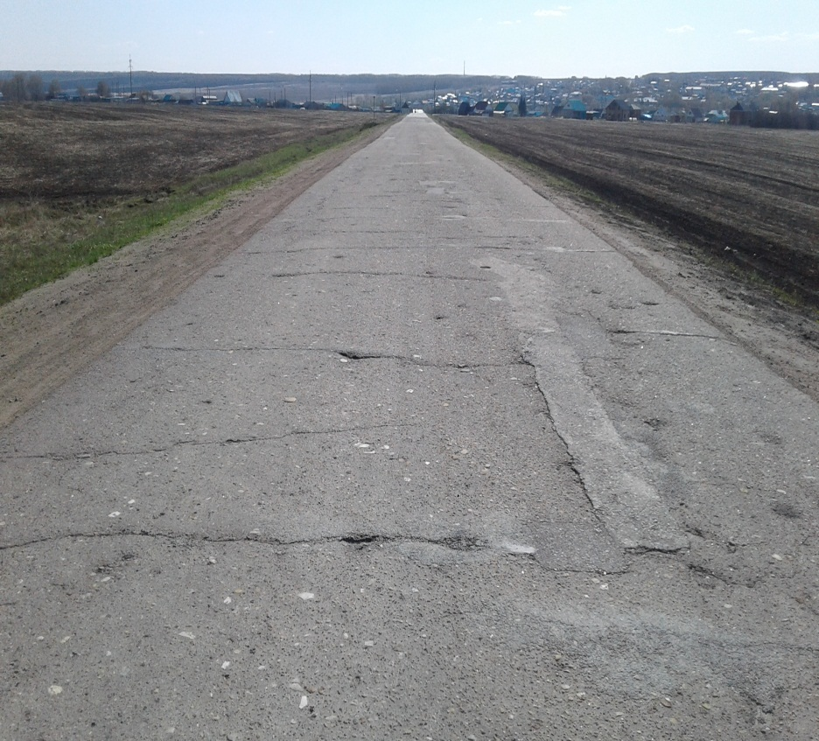
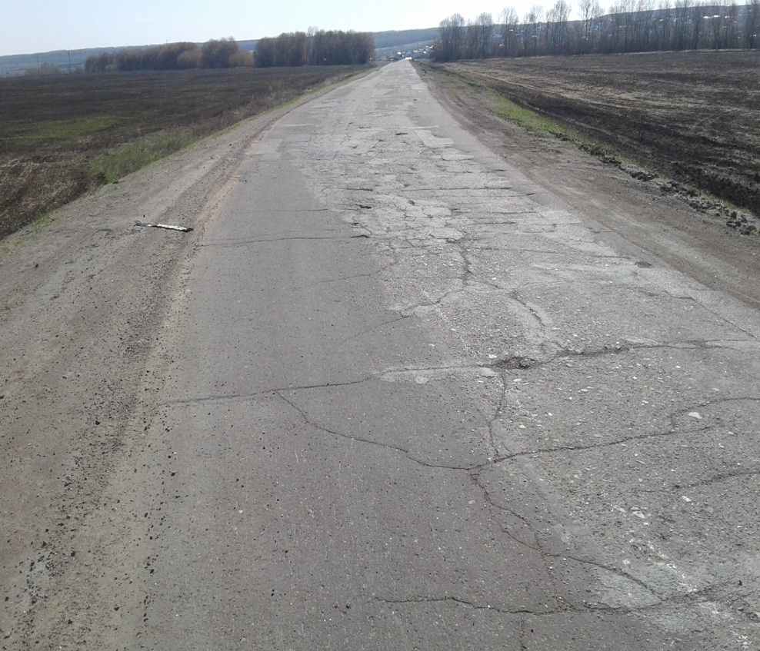
Автодорога «Старое Дрожжаное-Каракитяны» до ремонта

Slide 4
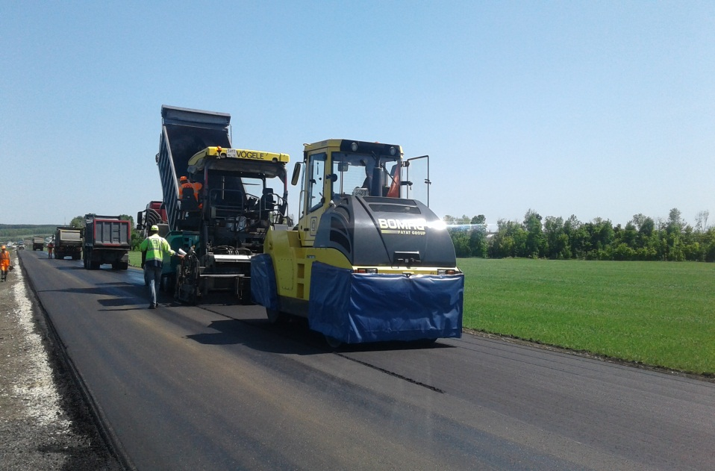
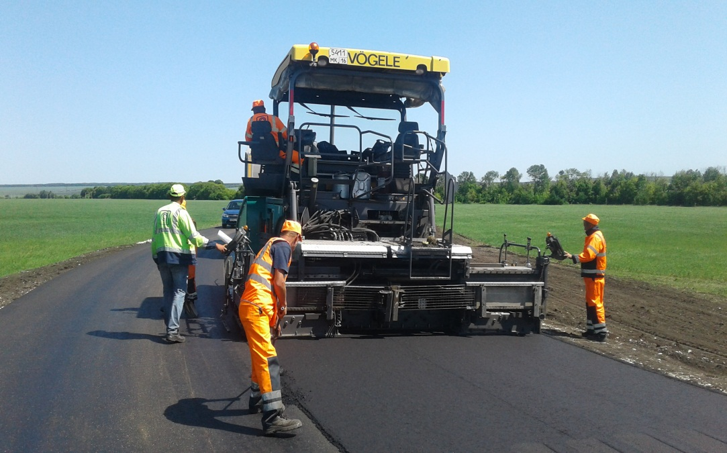
Ведется ремонт автодороги «Старое Дрожжаное-Каракитяны»

Slide 5
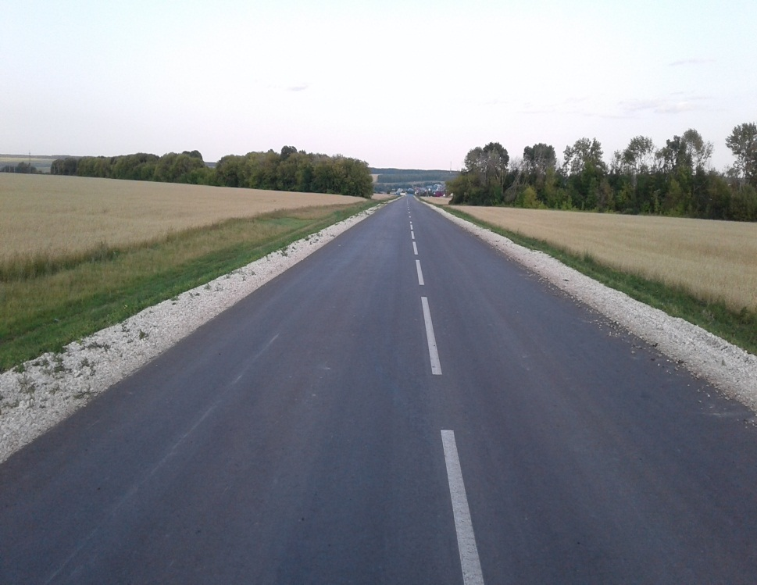
Автодорога «Старое Дрожжаное- Каракитяны» после ремонта

Slide 6
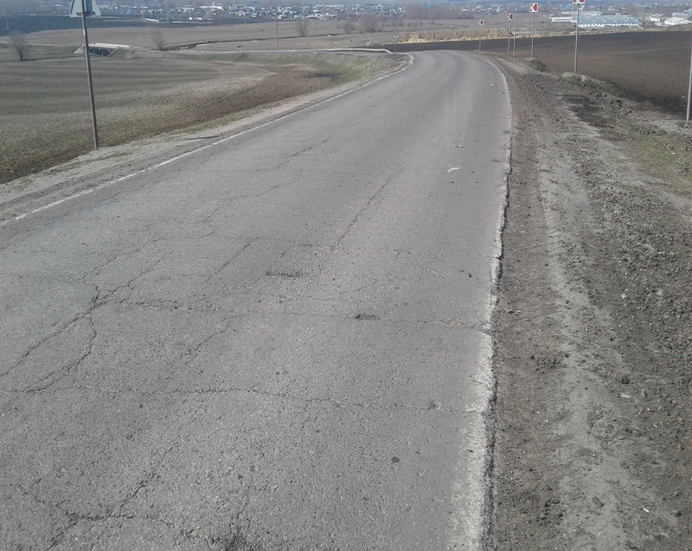
Автодорога «Казань-Старое Дрожжаное» протяженностью 0,9 км до ремонта

Slide 7
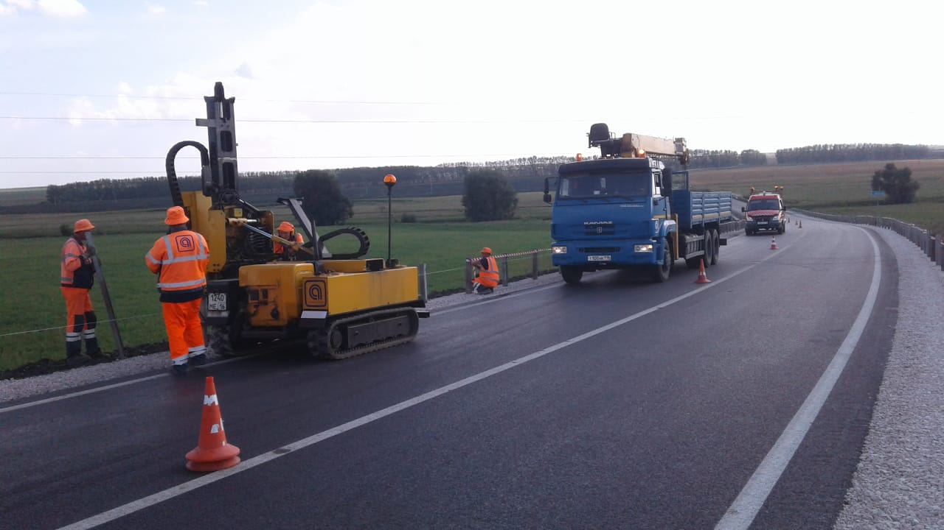
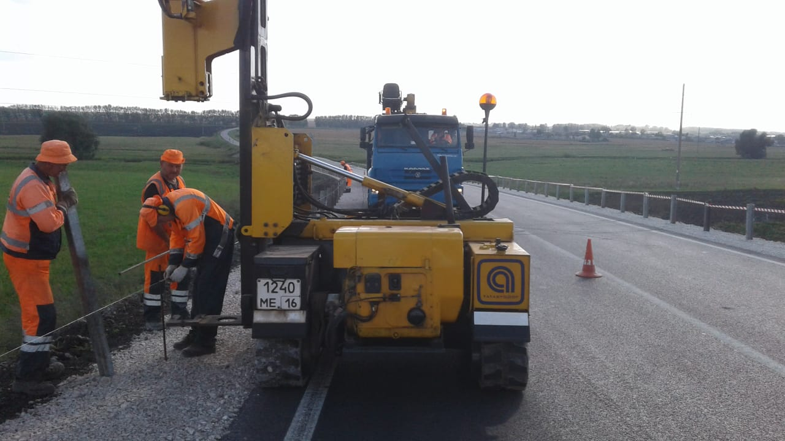
Ремонтные дороги участка «Казань-Старое Дрожжаное»

Slide 8
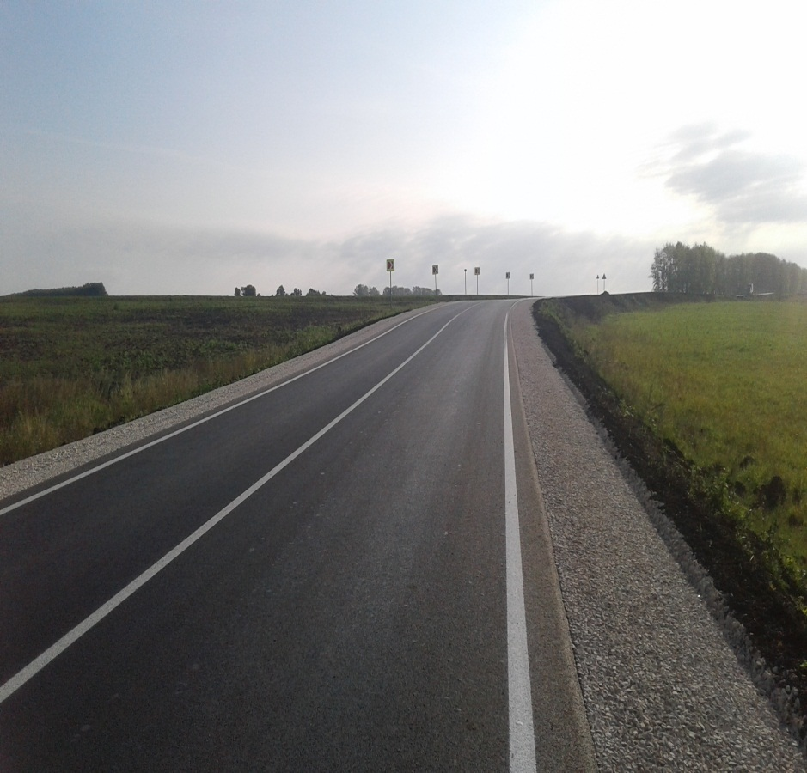
Автодорога «Казань-Старое Дрожжаное после ремонта

Slide 9
Спасибо за внимание!

